Slide 1

Aula 05
Intervalo de confiança para variância e desvio padrão

Slide 2
Em um ambiente de Fabrica é necessário controlar quanto um processo varia ao longo de sua produção.
É importante que as peças variem muito pouco ou quase nada.
Como podemos medir e controlar a variação de peças ??

Slide 3
Relembrando - Estimativa Pontual
A estimativa pontual para e s é a estimativa pontual para e s .
Sendo que s é a melhor estimativa não tendenciosa para
2
2
σ
σ
2
2
σ

Slide 4
Utilizaremos a distribuição qui-quadrado para medir e calcular os intervalos de confiança para variancia e desvio padrão
Definição : Se a variável aleatória x tem distribuição normal , então a distribuição de :
x = ( n-1)s ( x = qui quadrado )
E forma uma distribuição qui quadrado para amostras de qualquer tamanho , n>1 .
2
2
2
σ
2

Slide 5
1° conceito → A distribuição qui quadrado
→ Todos os valores qui quadrado x são maiores ou iguais a zero.
A distribuiução qui quadrado é uma familia de curvas , cada uma determinada pelos Graus de Liberdade ( g.l.)
Para formar um intervalo de confiança para , use a distribuição x com graus de liberdade iguais a um menos do que o tamanho da amostra. → g.l. = n - 1
2
2
σ
2

Slide 6
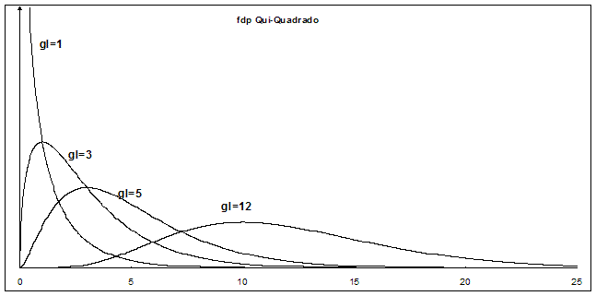
1° conceito → A distribuição qui quadrado
→ A área abaixo da curva da distribuição qui quadrado é igual a 1 ( um )
As distribuiuções qui quadrado são assímetricas positivas.
2
2

Slide 7
1° conceito → A distribuição qui quadrado
O valor x R representa o valor crítico da cauda da direita
O valor x L representa o valor crítico da cauda esquerda
Utilizaremos a tabela qui quadrado para encontrar os valores criticos da direita e esquerda
2
2

Slide 8
Exemplo: valores críticos de x
2
Encontre o valor crítico de xR e xL em um intervalo de confiança de 90% quando o tamanho da amostra for 20.
2
2

Slide 9
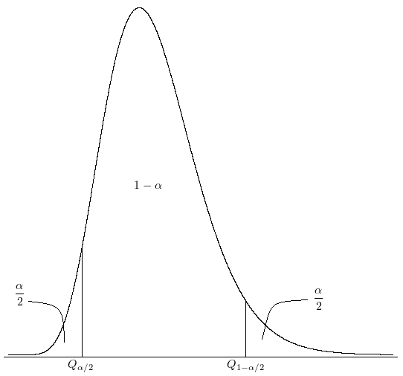
Exemplo: valores críticos de x
2
Solução: g.l. = n – 1 = 20 – 1 = 19 graus de liberdade
C
( 1-C ) / 2
( 1-C ) / 2
2
xL
xR
2

Slide 10
Área à direita de xR = (1-C) / 2 = ( 1-0,90)/2 = 0,05
2
Área à direita de xL = 1 - (1-C) = ( 1+ C) = ( 1+0,90) = 0,95
2 2 2
2
 |  |  | Nivel de Confiança
Graus de Liberdade | 0,995 | 0,99 | 0,975 | 0,95 | 0,90 | 0,10 | 0,05
1 |  |  | 0,001 | 0,004 | 0,016 | 2,706 | 3,841
2 | 0,010 | 0,020 | 0,051 | 0,103 | 0,211 | 4,605 | 5,991
3 | 0,072 | 0,115 | 0,216 | 0,352 | 0,584 | 6,251 | 7,815
15 | 4,601 | 5,229 | 6,262 | 7,261 | 8,547 | 22,307 | 24,996
16 | 5,142 | 5,812 | 6,908 | 7,962 | 9,312 | 23,542 | 26,296
17 | 5,697 | 6,408 | 7,564 | 8,672 | 10,085 | 24,769 | 27,587
18 | 6,265 | 7,015 | 8,231 | 9,390 | 10,865 | 25,989 | 28,869
19 | 6,844 | 7,633 | 8,907 | 10,117 | 11,651 | 27,204 | 30,144
20 | 7,434 | 8,260 | 9,591 | 10,851 | 12,443 | 28,412 | 31,410

Slide 11
Exemplo: valores críticos de x
2
Solução: g.l. = n – 1 = 20 – 1 = 19 graus de liberdade
C
( 1-C ) / 2
( 1-C ) / 2
2
x
2
xL = 10,117
xR = 30,144
2

Slide 12
Exemplo: valores críticos de x
2
Encontre o valor crítico de xR e xL em um intervalo de confiança de 90% quando o tamanho da amostra for 20.
Interpretação : 90% da área sob a curva esta situada entre 10,117 e 30,144
2
2

Slide 13
Tente você
Encontre o valor crítico de xR e xL em um intervalo de confiança de 95% quando o tamanho da amostra for 25.
2
2

Slide 14
Intervalos de Confiança
Você pode usar os valores críticos xR e xL para construir intervalos de confiança para a variancia e desvio padrão de uma população.
2
2

Slide 15
Intervalos de Confiança
Definição : Um intervalo de confiança c para a variancia e desvio populacional é:
( n -1) s < < (n - 1 ) s , IC para
xR xL
2
σ
2
2
2
σ
( n -1) s < < (n - 1 ) s , IC para
xR xL
2
2
2
σ
2
σ
2
2

Slide 16

Intervalos de confiança e a distribuição qui quadrado
Em palavras Em símbolos
1. Verifique que a população tem distribuição normal
2. Identifique a estatistica da amostra n e o grau de liberdade
g.l. = n – 1
3. Encontre a estimativa pontual

Slide 17
Em palavras Em símbolos
4. Encontre os valores criticos xR e xL que correspondem ao nivel de confiança c
2
2
(n-1)s < < (n-1)s
xR xL
2
σ
2
4. Encontre os extremos esquerdo e direito para a variancia da população
2
2
2
( n -1) s < < (n - 1 ) s
xR xL
4. Encontre o IC para o desvio padrão
2
2
σ
2
2

Slide 18
Tente você 1
Voce seleciona aleatoriamente 30 amostras de um antialergico e as pesa. O desvio padrão da amostra é 1,2 mg . Supondo que os pesos são normalmente distribuidos construa um IC de 99% para a variancia e desvio padrão da população .

Slide 19
Tente você 2
Encontre os IC de 90% e 95% para a variancia e o desvio padrão da população de pesos de remedios.

Slide 20
Novos exercicios
. Nos exercicios abaixo calcule os IC para a variancia e desvio padrão da população . A população é normalmente distribuida.
a. Voce seleciona aleatoriamente e mede o comprimento de 17 parafusos . Os resultados estão abaixo . Use NC de 95%
1,286 1,138 1,24 1,132 1,381 1,137 1,300 1,167
1,240 1,401 1,241 1,171 1,217 1,360 1,302 1,331
1,383
b. Um fabricante de máquinas esta tentando determinar o desvio padrão da vida de um de seus modelos de produtos fabricados. Para faze-lo, ele seleciona aleatoriamente 12 maquinas que foram vendidas anos atras e descobre que o desvio padrão da amostra é 3,5 anos. Use um nivel de confiança de 99%

Slide 21
Vamos tentar mais uma vez !!!
O número de horas de capacidade de reserva de 18 baterias de automóveis escolhidas aleatóriamente é apresentado a seguir. Sabendo que a distribuição é normal e para um nível de confiança de 99% , construa um intervalo de confiança para a variancia e para o desvio padrão da população.

